Slide 1
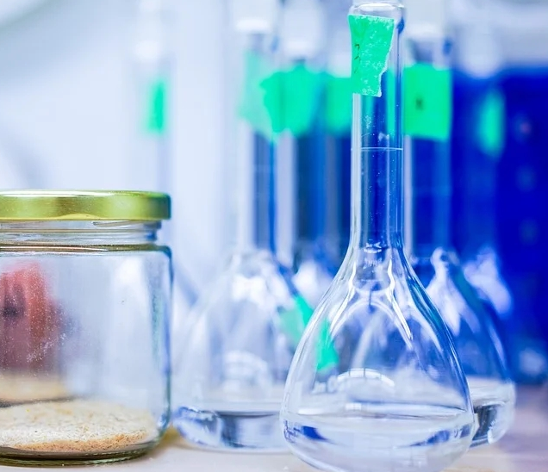
人教版初中化学九年级上册
第2章 我们周围的空气
2.2 氧气（第一课时）
MENTAL HEALTH COUNSELING PPT
讲解人：xippt 时间：2020.6.1

Slide 2
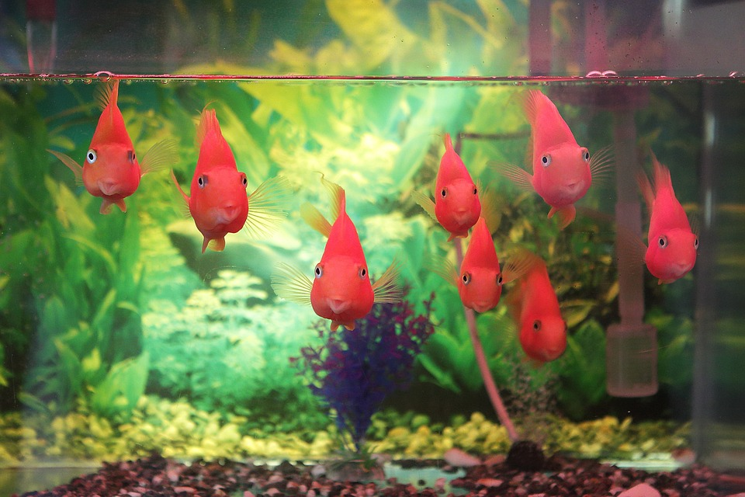
课堂导入
鱼儿为什么能在水中生存？为什么还要给鱼缸加一个供氧装置呢？
供氧装置

Slide 3
学习目标
1.通过阅读资料，结合生活经验，归纳提炼出氧气的物理性质；
2.通过观察硫、木炭、铁丝等在空气和氧气中的燃烧实验，能比较准确地描述实验现象；
3.通过实验探究获取氧气的化学性质，并能书写有关反应的文字表达式；
4.通过观察和分析实验现象，体会实验中的观察、比较、分析和归纳的方法。

Slide 4
一、氧气的物理性质
物理性质 | 颜色 | 气味 | 状态 | 溶解性 | 密度
氧气
无色
无味
气体
不易溶于水
比空气略大

Slide 5
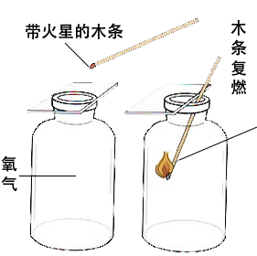
二、氧气的化学性质
1.氧气能使带火星的木条复燃（氧气能支持燃烧）

Slide 6
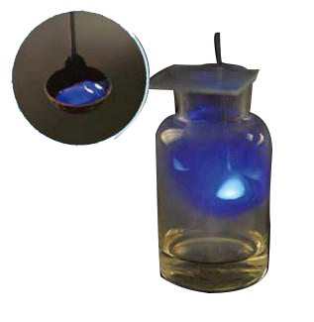
二、氧气的化学性质
_{2.硫与氧气反应}
硫的用量不能过多，防止对空气造成污染；实验应在通风橱中进行或在实验的集气瓶底部加少量水或碱液。

Slide 7
二、氧气的化学性质
物 质 | 反 应 现 象 |  | 反 应 表 达 式
 | 在 空 气 中 | 在 氧 气 中
硫 磺
发出微弱淡蓝色火焰,放热，生成有刺激性气味的气体
发出明亮的蓝紫色火焰，放热，生成有刺激性气味的气体
硫+氧气 二氧化硫

Slide 8
二、氧气的化学性质
3.碳与氧气反应
注 意：
夹木炭的坩埚钳应由上而下慢慢伸入集气瓶中

Slide 9
二、氧气的化学性质
物 质 | 反 应 现 象 |  | 反 应 表 达 式
 | 在 空 气 中 | 在 氧 气 中
木 炭
发出白光，放热，生成无色无味能使澄清石灰水变浑浊的气体
木炭红热
碳+氧气 二氧化碳

Slide 10
二、氧气的化学性质
讨论：硫和木炭分别在空气里和在氧气里燃烧的现象不同，说明什么？
燃烧的剧烈程度和氧气含量有关，氧气含量越高，燃烧越剧烈。

Slide 11
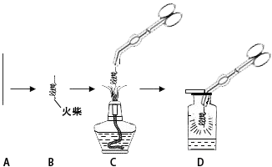
二、氧气的化学性质
4.铁丝与氧气反应
（1）光亮的细铁丝盘成螺旋状；
（2）铁丝的一端系一根火柴；
（3）集气瓶底部预先装少量水或铺一薄层细沙；
（4）待火柴快熄灭时，由上到下慢慢伸入集气瓶中。

Slide 12
二、氧气的化学性质
物 质 | 反 应 现 象 |  | 反 应 表 达 式
 | 在 空 气 中 | 在 氧 气 中
铁 丝 （银白固体）
剧烈燃烧，火星四射，放出大量热，生成黑色固体
持续加热发红，离火后变冷
铁+氧气 四氧化三铁

Slide 13
二、氧气的化学性质
1.铁丝表面有锈迹，会影响反应的进行；
2.物质在发生化学反应时，反应物间的接触面积越大，反应越剧烈；
3.铁丝的熔点较高，熔融的铁丝能使集气瓶底部炸裂。

Slide 14
小结
本节课你学会了哪些知识？
收获了什么方法？
还有什么疑惑吗？

Slide 15
典型例题
_{1.对氧气物理性质的叙述正确的是（ ）}
_{A.极易溶于水}
_{B.在标准状况下，密度比空气略大}
_{C.在-183℃时变成无色液体}
_{D.在-218℃时变成白色固体}
_{B}
2.下列物质在纯氧中燃烧会出现火星四射，并生成黑色固体的是（ ）
_{A .木炭 B.铁丝 C.硫磺 D.蜡烛}
_{B}

Slide 16
典型例题
3.要除去密闭容器内空气中的氧气，且不混入其他气体，在其中燃烧的可燃物可以是（ ）
A.硫粉 B.木炭 C.铁丝 D.红磷
D
4.关于氧气性质的叙述中正确的是（ ）
A.红磷在纯氧中燃烧没有在空气中燃烧剧烈
B.铁丝在纯氧中不能燃烧，在空气中能燃烧
C.石蜡在氧气中完全燃烧，生成水和二氧化碳
D.带火星的木条在氧气中能复燃，在空气中也能复燃
C

Slide 17
版权声明
感谢您下载xippt平台上提供的PPT作品，为了您和xippt以及原创作者的利益，请勿复制、传播、销售，否则将承担法律责任！xippt将对作品进行维权，按照传播下载次数进行十倍的索取赔偿！
1. 在xippt出售的PPT模板是免版税类(RF:
Royalty-Free)正版受《中国人民共和国著作法》和《世界版权公约》的保护，作品的所有权、版权和著作权归xippt所有,您下载的是PPT模板素材的使用权。
2. 不得将xippt的PPT模板、PPT素材，本身用于再出售,或者出租、出借、转让、分销、发布或者作为礼物供他人使用，不得转授权、出卖、转让本协议或者本协议中的权利。

Slide 18
典型例题
5.下列关于物质与氧气反应的实验现象描述中正确的是（ ）
A．铁丝在氧气中剧烈燃烧，生成四氧化三铁
B．红磷在氧气中燃烧产生大量白色烟雾
C．硫在氧气中燃烧，产生淡蓝色火焰
D．镁条在空气中燃烧，生成白色固体
D

Slide 19
人教版初中化学九年级上册
第2章 我们周围的空气
感谢你的聆听
MENTAL HEALTH COUNSELING PPT
讲解人：xippt 时间：2020.6.1

